Slide 1

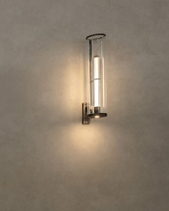

Tarifas
Consulta tu reserva
Galería
Administración

Slide 2

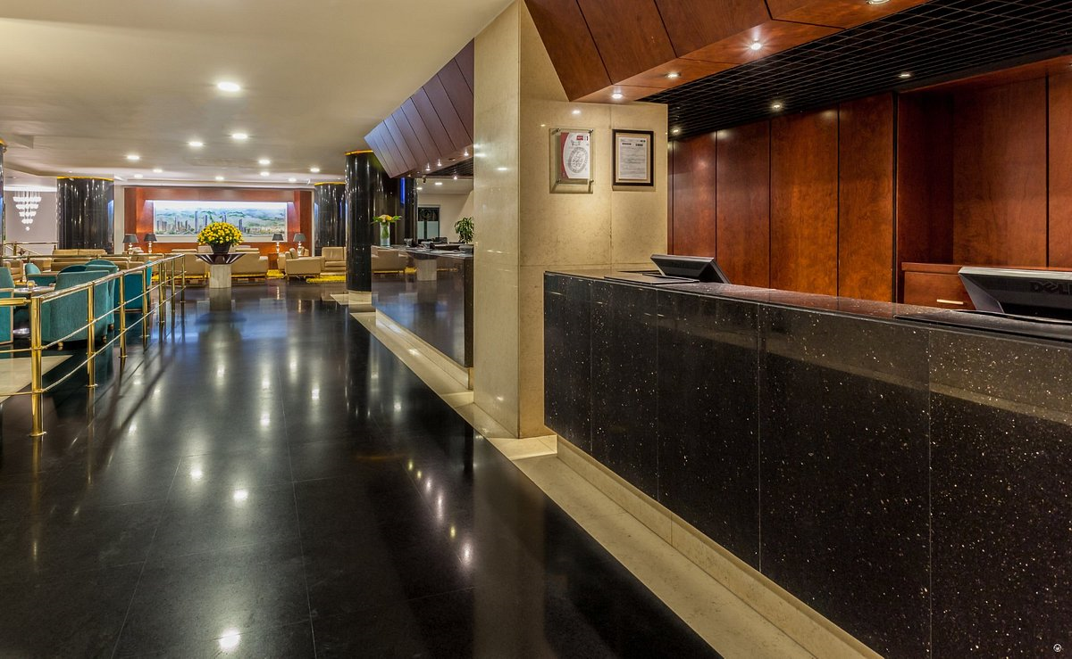
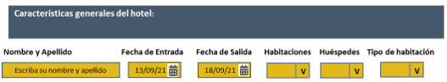


Slide 3
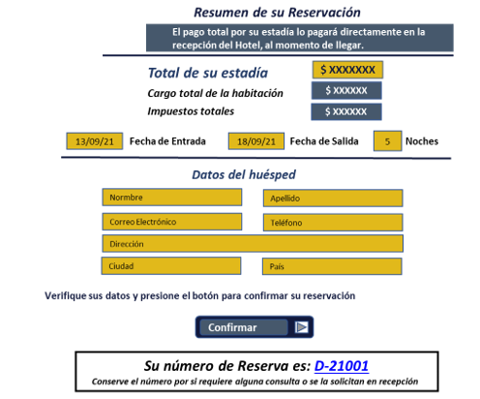


Slide 4
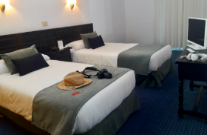

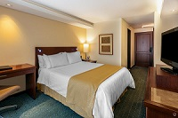
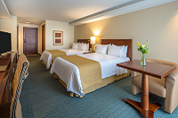
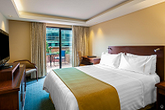
Tarifas
DISPONIBILIDAD HABITACIONES EN HOTEL | ACOMODACION | VALOR PERSONA | REFERENCIA
5 | SENCILLA | $150.000
10 | DOBLE | $120.000
10 | DOBLE MATRIMONIAL | $120.000
5 | MULTIPLE | $100.000

Slide 5
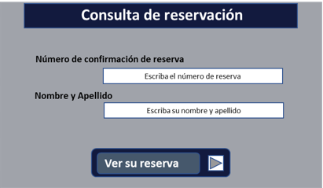


Slide 6
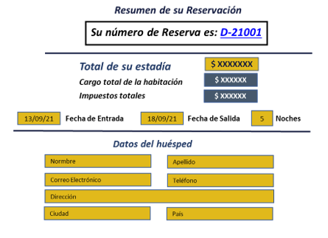

Slide 7
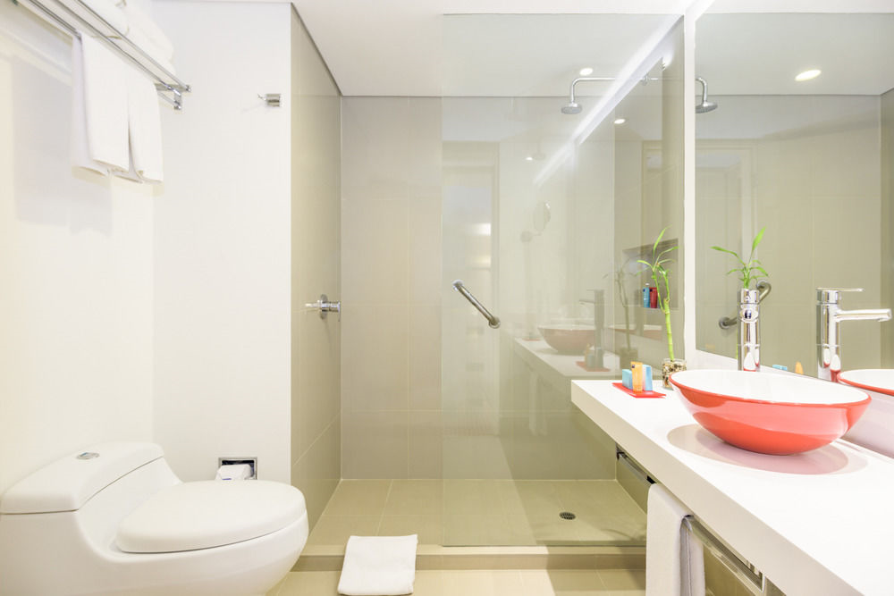
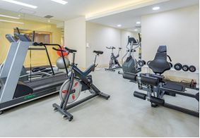
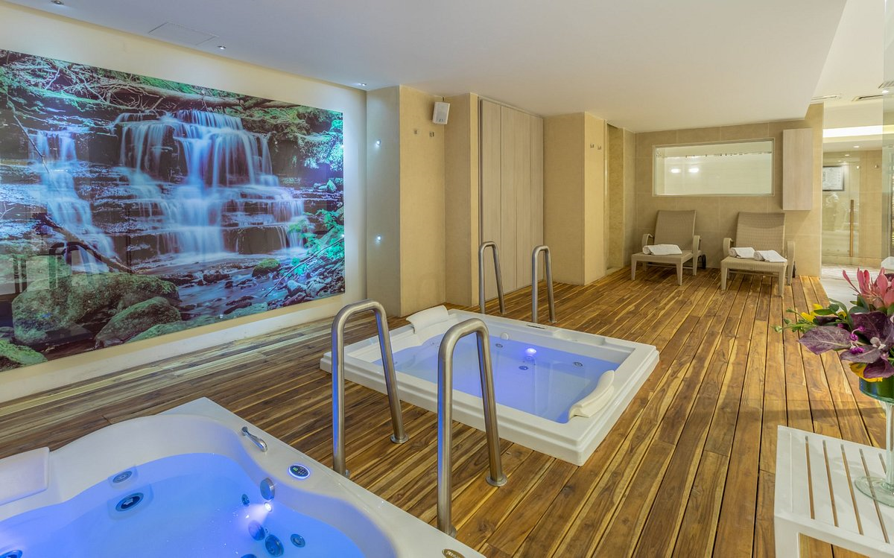
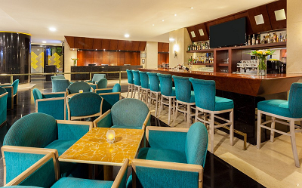
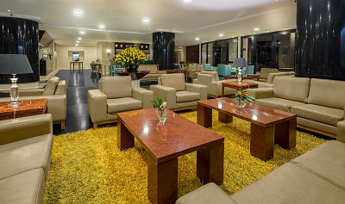
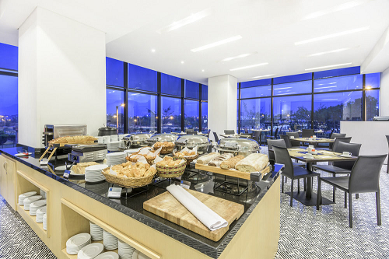
Galería de Fotos del Hotel

Slide 8
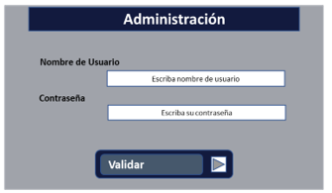


Slide 9
Listado Reservas Diarias
Número de Reserva | Nombre y Apellido | Fecha de Ingreso | Fecha de Salida | Habitaciones | Cantidad de Huéspedes | Tipo de Habitación

